Slide 1
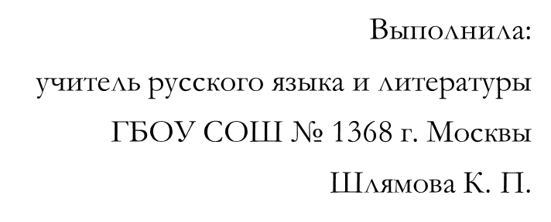
Глагол. Повторение.

Slide 2
Глагол
Что обозначает глагол, на какой вопрос отвечает?
Виды глагола.
Как изменяется глагол?
Назовите наклонения глаголов.
Как отличить глаголы 1 спряжения от глаголов 2 спряжения?
Каким членом предложения может быть глагол?

Slide 3
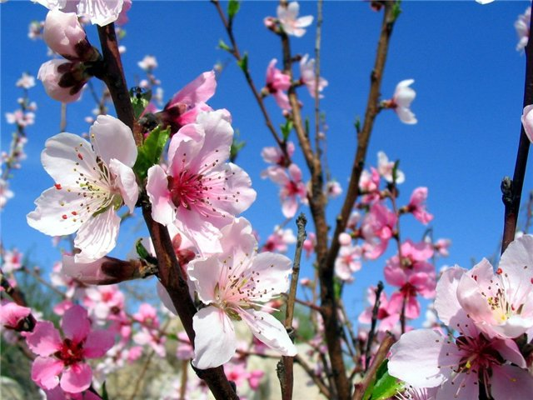
Апрель – это месяц весенних первоцветов. Днем сильно греет лучистое солнце, торопливо бегут ручьи, а ночью земля стынет.
4

Slide 4
Запишите начальные формы глаголов. Укажите спряжение
открою
брею
слышу
колю
гоню
плачу
пеку
I спр.
I спр.
II спр.
I спр.
II спр.
I спр.
I спр.
славлю
дышу
борюсь
стелю
держу
пилю
скачу
II спр.
II спр.
I спр.
I спр.
II спр.
II спр.
I спр.

Slide 5
Найдите глаголы
И вот он начал Свой рассказ: - Они ползут, А он им – раз! А тут как раз Она ползла. А он как даст
Ему со зла! Они ей - раз! Она им - раз! Ну тут как раз Её он спас.
А. Барто
Кто сказал, что мы подрались?
Мы не дрались, а боролись.
Правда, мы чуть-чуть кусались,
И щипались, и кололись.
Правда, мы друг друга мяли,
И бодались, и лягались.
Нас, конечно, разнимали.
Мы, конечно, упирались.
А. Кушнер

Slide 6
Образуйте видовые пары
Сказать
Подраться
Бороться
Кусаться
Щипаться
Колоться
Мять
Бодаться
Лягаться
Разнимать
Упираться
говорить
драться
побороться
укусить
ущипнуть
кольнуть
смять
боднуть
лягнуть
разнять
упереться

Slide 7
Исправьте ошибки
Товарищ лейтенант разрешите обротится.
Ты небоишся взрыва?
Над товарищем смеятся некрасиво.
Ты должен приследывать противника.
Ты хорошо пишишь по-русски. Мне надо написать письмо маме.
Он знаит много про историю москвы.
Товарищи, верте, мы одержем победу над фашистами!

Slide 8
Определите орфограмму
Участв..вать
Рассказ..вать
Просматр..вать
Почувств..вать
Скоманд..вать

Slide 9
Как определить правописание гласной в суффиксе глагола?
Поставить глагол в форму 1-го лица ед. ч. (местоимение «я»).
Проверить, на что оканчивается глагол:
на -ываю -ыва-
-иваю -ива-
на -ую -ова-
-юю -ева-

Slide 10
Обратите внимание!

Slide 11
Разберите по составу
Загад…вать
Торг…вать
Распуг…вать
Затуш…вать
Зас…вать
Обл…вать
Прод…вать

Slide 12
Спишите. Выделите суффиксы
Закус…вать, закруч…вать, кристаллиз…вать, зап…вать, зап…вать, зав…вать, откупор…вать, безумств...вать, завед...вать, кольц…вать, завид...вать, наста…вать.

